Slide 1
Production studies
Bakalářský seminář III

Slide 2
Co jsou to production studies?
Přístup ke zkoumání filmového/televizního/mediálního průmyslu, který na tyto průmysly nahlíží jako na produkční kultury (production cultures) – komunity, které se řídí specifickými rituály, vnitřními pravidly, zvyklostmi a sdílenými konvencemi a vytváří vlastní identitu i jazyk
Production studies jsou interdisciplinární, čerpají z postupů etnografie, textuální analýzy nebo politické ekonomie
Jako svébytná výzkumná disciplína se začínají ustavovat až koncem 90. let/ v první dekádě nového milénia
Překonávají propast mezi textem a kontextem, mezi teoretickým výzkumem a filmovou praxí

Slide 3
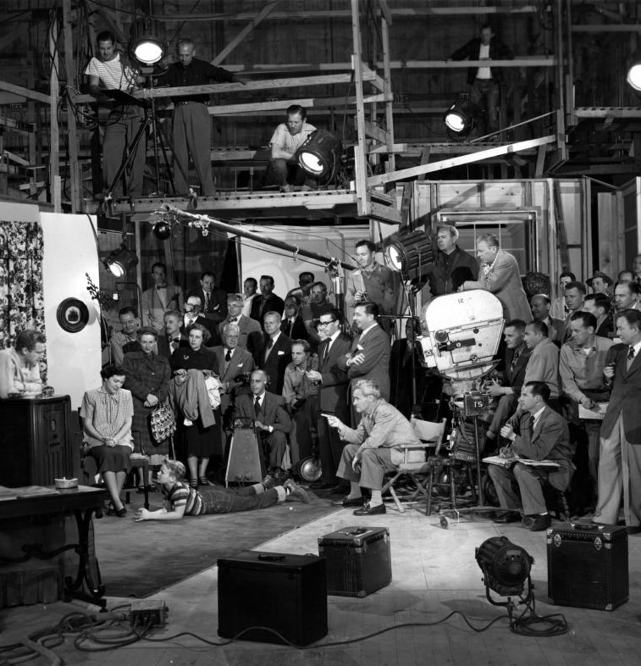
Jak můžeme konceptualizovat filmový průmysl?
Vlivnou koncepcí je modus produkce (mode of production) podle Janet Steigerové
Steigerová si přizpůsobuje termín z marxistické politické ekonomie a charakterizuje modus produkce jako systém, který zahrnuje pracovní síly, ale také pravidla práce, techniku a určitý diskurz o tom, jak má vypadat „filmová kvalita“
Změny v modu produkce Steigerová typologizuje pomocí pojmu systém (např. kameramanský systém -> režisérský systém -> systém režisérských jednotek -> centrální produkční systém v rámci rané hollywoodské kinematografie)
Sugeruje vztah mezi nastavením/změnami modu produkce a filmovým stylem (nejen ekonomické, ale i estetické požadavky) – řada změn v organizaci vyplývá z požadavků na klasický kontinuitní styl

Slide 4
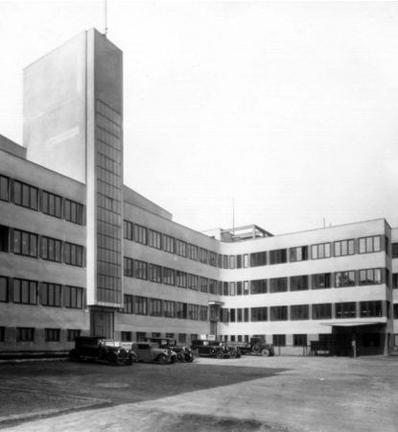
Státně-socialistický modus produkce
Petr Szczepanik v knize Továrna Barrandov navrhuje na příkladu zestátněné československé kinematografie (1945 – 1990) koncepci státně-socialistického modu produkce
Ukazuje mimo jiné, jak změny v organizaci jednotlivých systémů určoval zejména proměňující se vztah k centrálnímu plánování, decentralizaci a recentralizaci čs. filmového průmyslu
Neexistuje univerzální modus produkce – vždy odráží lokální geopolitická, místní a časová specifika

Slide 5
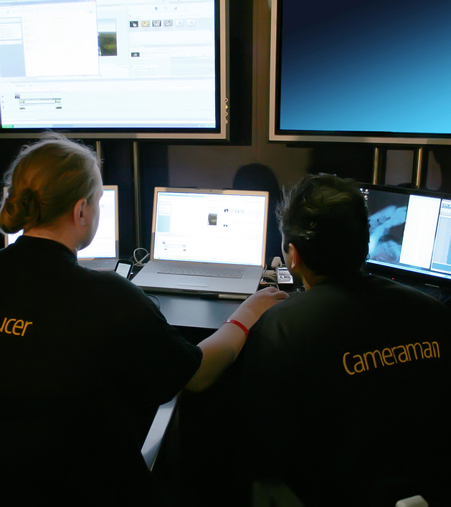
Současnost mediálních průmyslů
Od 60. let směřuje hollywoodský filmový průmysl (a později také další průmysly v rozvinutém západním světě) k vertikální dezintegraci
Studia propouštějí stálé zaměstnance – posouvá se do freelance báze
Produkci realizují primárně nezávislé produkční společnosti – malé firmy (digitální efekty, kaskadéři, osvětlovači) jsou najímány na projektovou práci
Z pracovního trhu se stává mnohem strukturovanější typ sítě, který tvoří jádro (ti, kteří mají velkou pravděpodobnost, že dostanou dobré zakázky) a velká periferie lidí, kteří pracují buď jen zřídka, nebo vůbec
Vytrácí se rozdíl mezi filmovým a televizním průmyslem (oba průmysly jsou z pracovního hlediska těsně propojené)

Slide 6

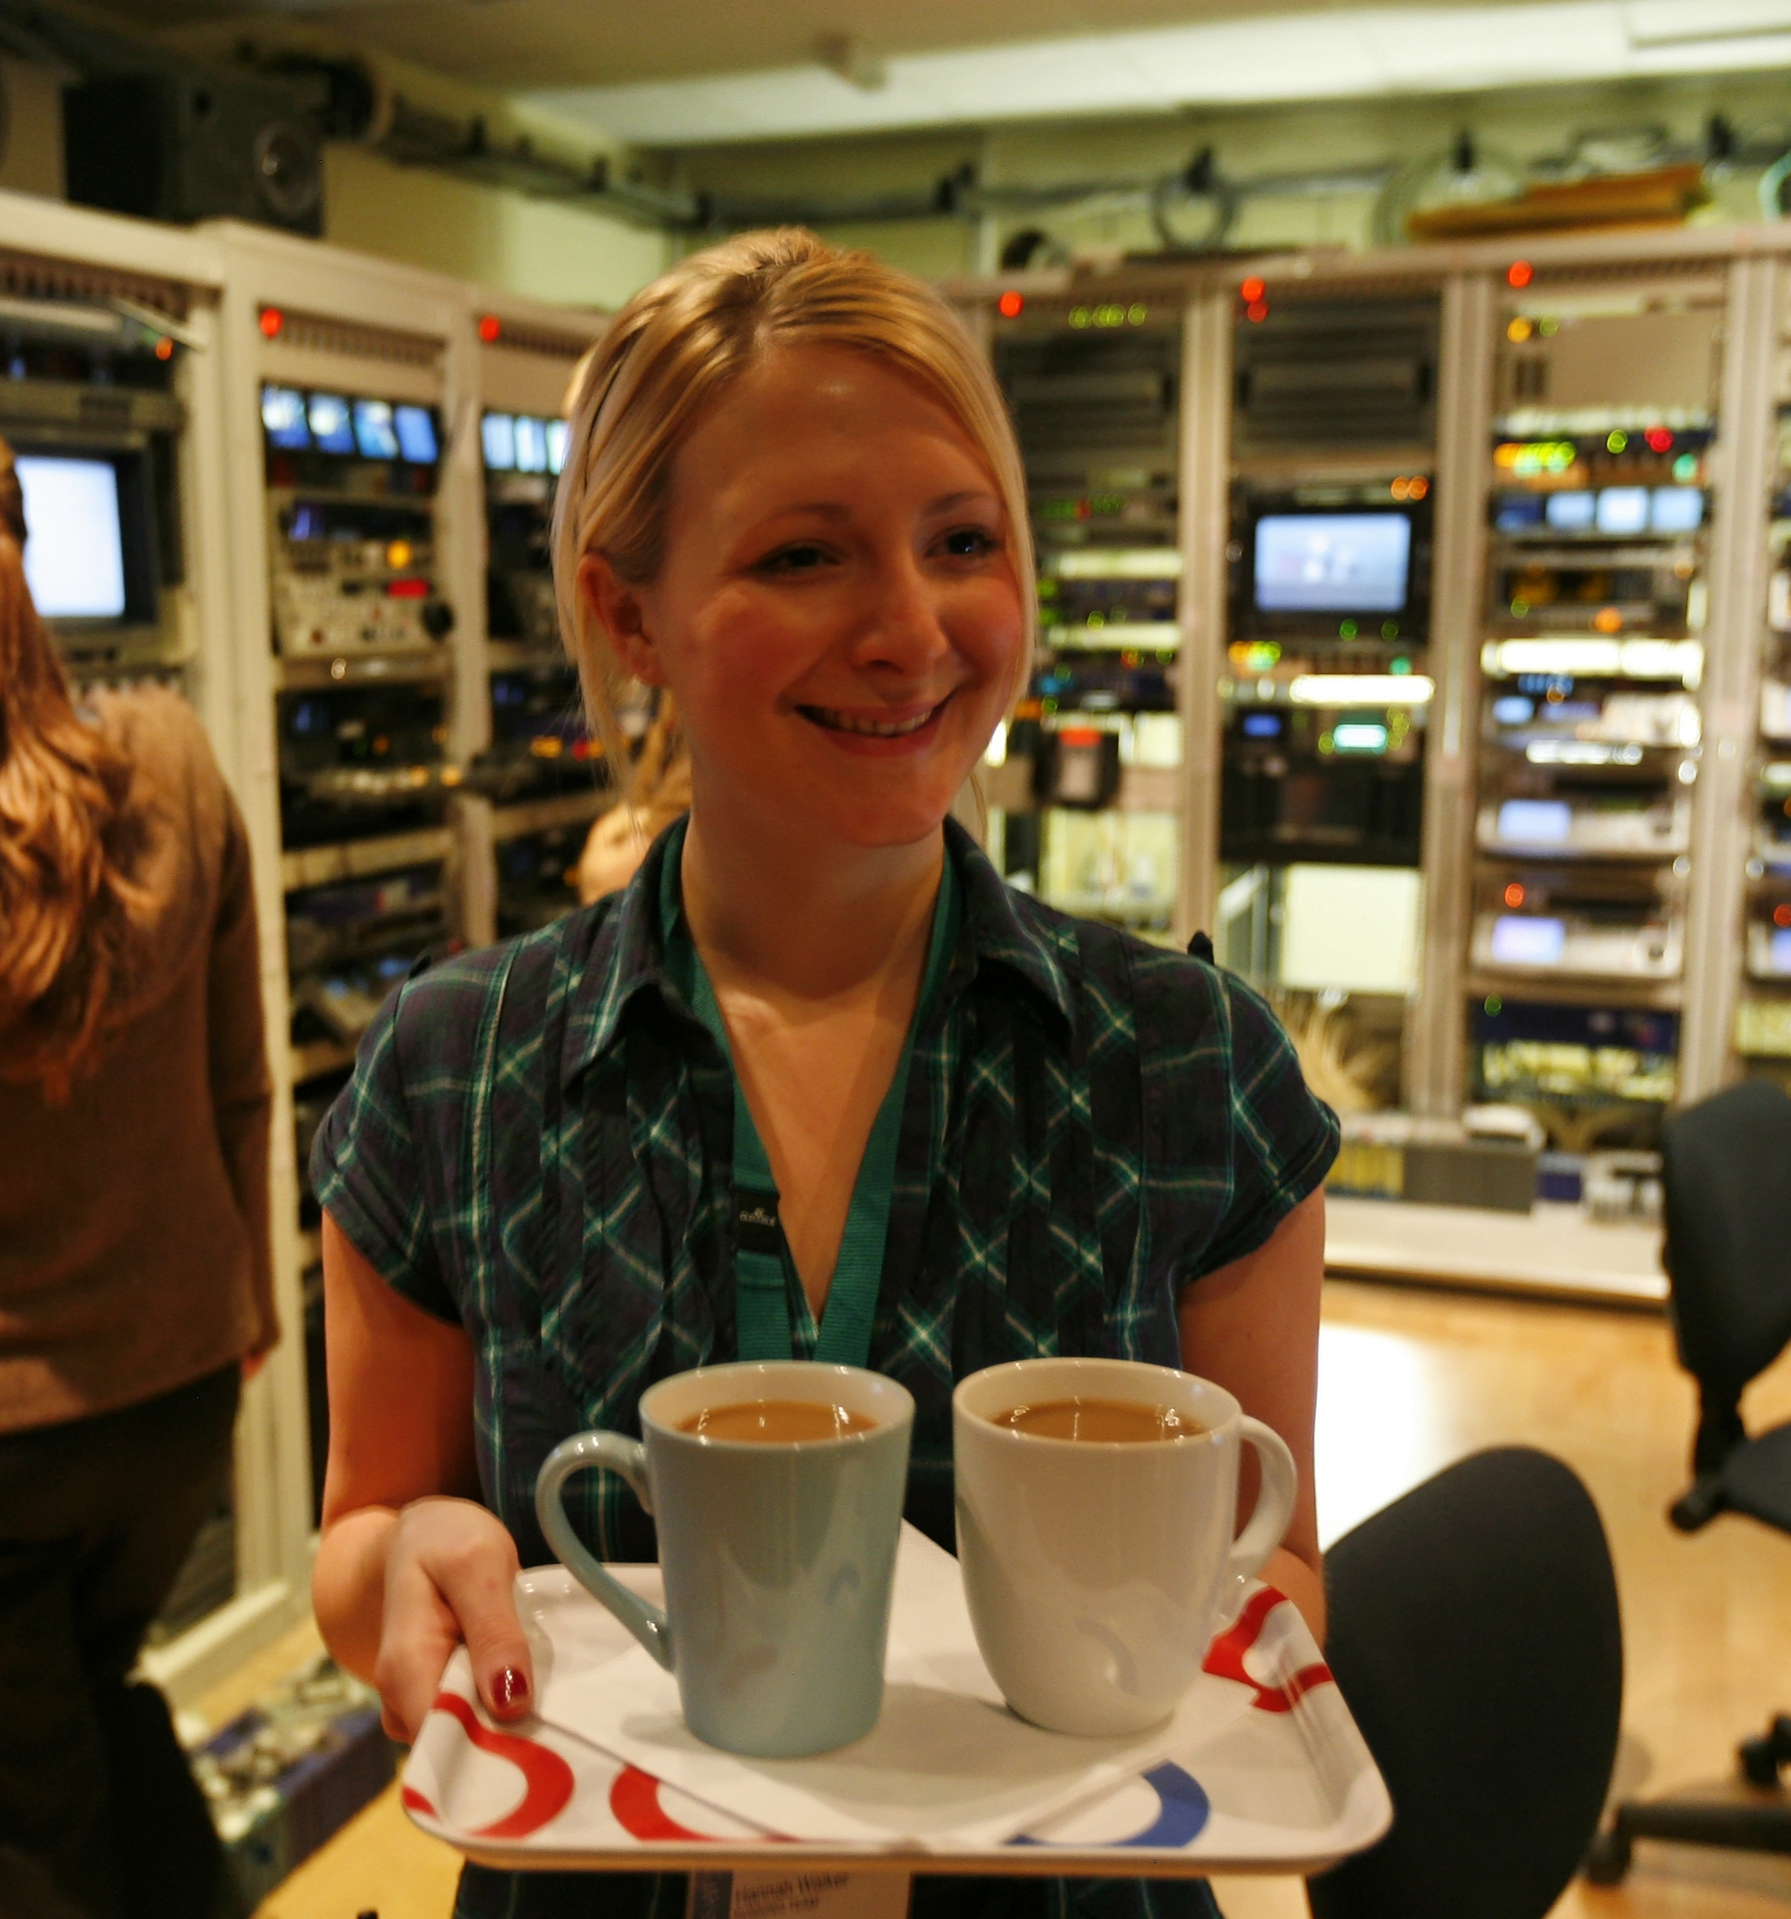
Above-the-line / Below-the-line
Pracovníky filmového/televizního průmyslu můžeme dělit do dvou kategorií, v závislosti na jejich pozici vůči projektu a jeho rozpočtu
Above-the-line: ústřední kreativní pozice (režisér, scénárista, producent…), do nichž se investují náklady bez ohledu na to, jestli se film nakonec vyrobí (peníze lidem, kteří projekt připravují)
Below-the-line: lidé, kteří jsou najímáni (a placeni) až ve chvíli, kdy projekt vstupuje do fáze produkce (osvětlovači, asistenti produkce, runneři…)
Mezi těmito dvěma skupinami se v současnosti vytvořila větší propast než dříve (prekarizace práce, kariérní nejistota, tlak na výkon a reputaci)

Slide 7
Typy produkčního výzkumu
Historický výzkum: V dosavadním kontextu production studies se objevuje spíše zřídka, důvodem je (především v západních zemích) nedostatek primárních pramenů – opírá se o práci s archivními (dokumenty, zápisy ze schůzí…) a dalšími dostupnými materiály, na základě kterých rekonstruuje tehdejší produkční kulturu (např. Továrna Barrandov)
Současný výzkum: Zaměřuje se na živou praxi, kterou zkoumá prostřednictvím etnografických/antropologických metod (např. zúčastněné pozorování na stáži), rozhovorů s aktéry, analýzy přidružených „textů“ (behind-the-scenes videa, promo materiály, spoty…)

Slide 8
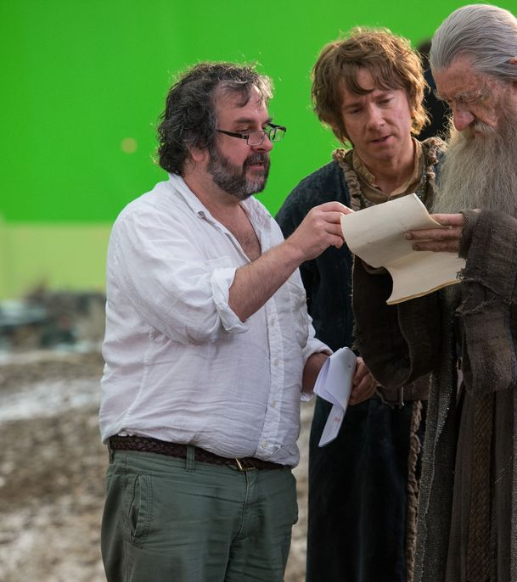
Reflexivita produkčních kultur
V opozici k „naivní etnografii“ chápe John T. Caldwell produkční kulturu jako komunitu, která vytváří vlastní interpretační rámce, analyzuje a teoretizuje svoji praxi a komunikuje vysoce kódovaným způsobem (často na základě korporátních scénářů)
Tato (sebe)reflexivita produkčních kultur se odráží jak v komunikaci (rozhovory, veřejná prohlášení), tak v cirkulaci znalostí (příručky, předávání zkušeností na place) a nejrůznějších průmyslových „artefaktech“ (tzv. deep texts – korporátní videa, demo materiály…)
Podle Caldwella je nutné vyvarovat se slepého přejímání průmyslové rétoriky a argumentace a tyto výstupy kriticky číst jako nástroje pečlivě kultivované, ale i podvědomé sebeprezentace

Slide 9
Výzkum profesní identity
Předmětem zkoumání se stává profesní identita vybraných aktérů (to, jak příslušníci dané profese sami sebe vnímají a charakterizují)
Příklad: Szczepanik, Petr (2018): Post-socialist producer: The production culture of a small-nation media industry
Prostřednictvím polostrukturovaných rozhovorů s různými typy českých nezávislých producentů zkoumá, jak současní čeští producenti konstruují svoji profesní identitu a jak vidí svoji pozici v širším prostředí mediálního průmyslu
Formuluje pět rysů této profesní identity a dochází mj. k tomu, že oproti hollywoodským producentům (srov. výzkum J. Caldwella) vystihuje české producenty výrazněji skromnější, sebeironická prezentace

Slide 10
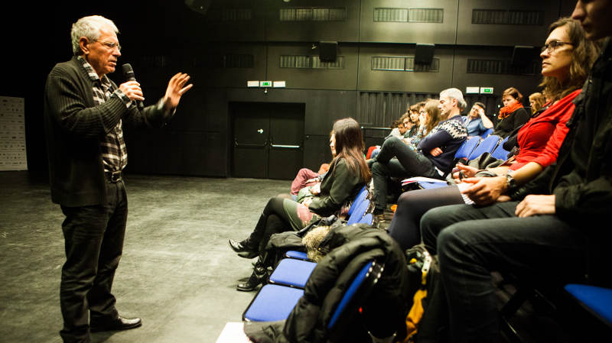
Analýza průmyslových rituálů
Zkoumá některou z ritualizovaných praxí (masterclass, konference, pitchingové fórum…) a kriticky analyzuje její diskurz
Příklad: Králová, Lucie (2016): „Head and Stomach“: Formát masterclass jako východisko pro zkoumání představ o dokumentárním filmu v systému televize veřejné služby
Chápe masterclass jako kultivační rituál, v němž přizvané autority (v tomto případě zástupci skandinávských televizí) zprostředkovávají účastníkům svoje představy o tom, co je to „úspěšný“ a „kvalitní“ dokumentární film

Slide 11
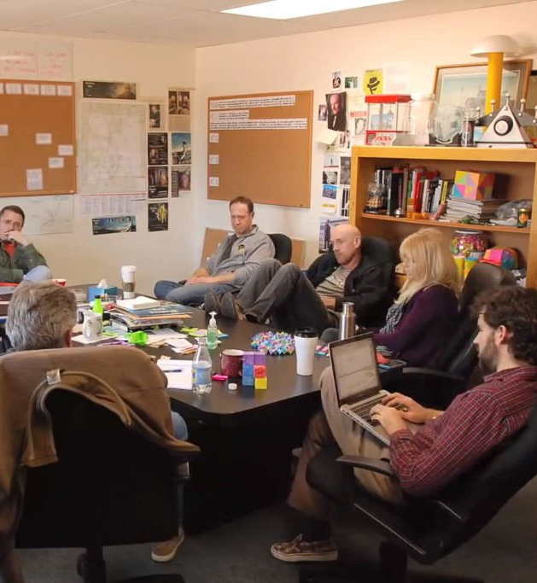
Etnografický výzkum produkční komunity
Typicky zkoumá každodenní práci a fungování filmového/televizního štábu nebo konkrétního oddělení (scénáristický tým, kameramanský tým, produkční jednotka...)
Příklad: Pjajčíková, Eva (2014): Kostlivec z cukrátek. Seriál První republika mezi různými koncepcemi kvality
Zaměřuje se na scénáristický tým, který se nacházel v centru rozdílných přístupů a který dále do projektu vnášel představy o „dobrém“ seriálu
Práce ukazuje, jak se různé koncepce a specifické podmínky vývoje a produkce promítly do výsledné podoby seriálu
Realizaci výzkumu umožnila studentská stáž, kterou autorka ve scénáristickém týmu absolvovala

Slide 12
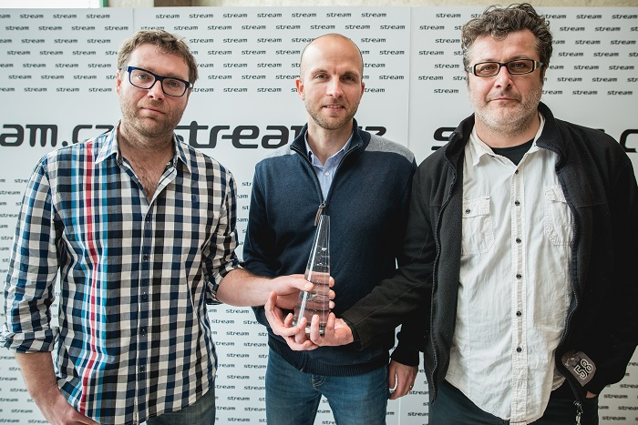
Případová studie produkční společnosti / jiné instituce / konkrétního projektu
Výzkum si klade za cíl postihnout některé klíčové aspekty spojené s realizací konkrétního projektu (film, seriál) nebo fungováním vybrané instituce (produkční společnosti, internetové televize…)
Příklad: Vašíčková, Dorota (2017): Stream.cz a jeho originální seriálová tvorba
Analyzuje produkční a dramaturgické postupy VOD platformy Stream.cz
Rozkrývá unikátní pozici televize v domácím mediálním průmyslu
Opírá se o polostrukturované rozhovory a textuální analýzu

Slide 13
Aktuálně připravované Bc. práce
výzkum projektu Prezident Blaník coby hybridní filmové produkce vycházející z online televize (Stream) a úspěšné sitcomové satiry (Kancelář Blaník)
výzkum výuky scenáristiky a dramaturgie na FAMU
výzkum vzniku absolventského filmu na VŠMU

Slide 14
Základní literatura
Caldwell, John Thornton (2008): Production Culture: Industrial Reflexivity and Critical Practice in Film and Television
Mayer, Vicki – Banks, Miranda J. – Caldwell, John T. eds. (2009): Production Studies: Cultural Studies of Media Industries
Szczepanik, Petr – Vonderau, Patrick eds. (2013): Behind the Screen: Inside European Production Cultures

